Slide 1

GIAO THỨC
MATTER

Slide 2
Giao Thức Matter
01- Giới thiệu giao thức Matter
02- Chứng chỉ Matter và chứng nhận thiết bị

Slide 3
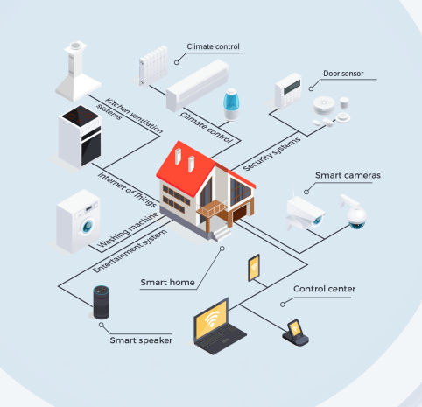
01 Giới thiệu về Matter

Slide 4
Giới thiệu về Matter
1
Định nghĩa Matter, Mục tiêu chính, Một số đặc điểm
2
Matter Network
3
Mô hình dữ liệu Matter
4
Các tính năng chính
5
Mô hình bảo mật Matter

Slide 5
01-Định nghĩa Matter, Mục tiêu chính, Một số đặc điểm

Slide 6
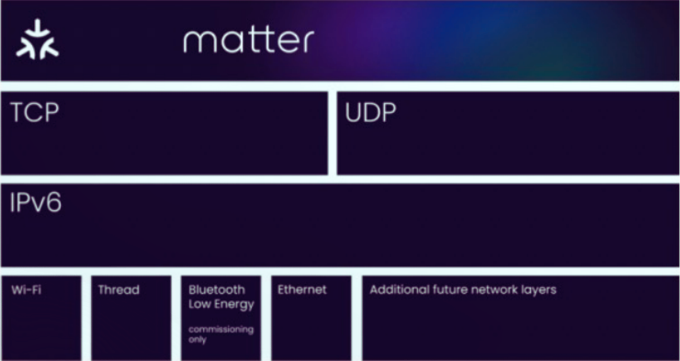
1
Định nghĩa
Matter là một giao thức truyền thông mở, dựa trên IP, dành cho ngành công nghiệp ngôi nhà thông minh và thiết bị IoT.

Slide 7
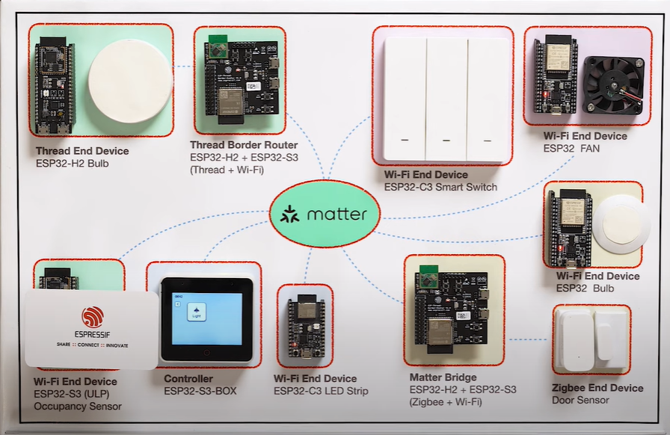
1
Mục tiêu
Mục tiêu chính của Matter là cung cấp một chuẩn mở cho ngành công nghiệp, giúp giảm thiểu sự phân mảnh, tăng cường tương thích giữa các thiết bị từ các nhà sản xuất khác nhau và tăng cường an ninh cho người tiêu dùng.

Slide 8
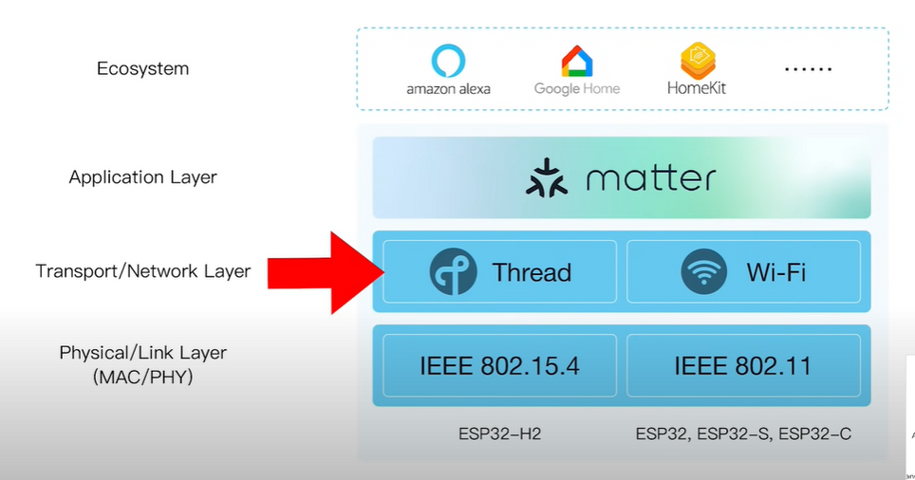
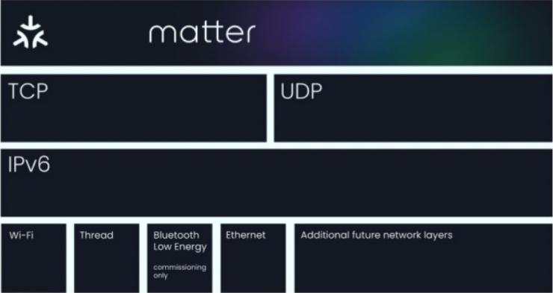
1
Đặc điểm
• Đơn giản: dễ sử dụng cho người tiêu dùng, dễ phát triển cho nhà sản xuất
• Đáng tin cậy: Mạng nội bộ, quy trình chứng nhận
• Liền mạch: Cấu trúc tương tác, thống nhất
• Bảo mật: Xác thực trước khi tham gia, giao tiếp được mã hóa, Quy định về OTA
• Mở: phương pháp luận hợp tác và mã nguồn mở với cách tiếp cận đầu tiên triển khai
• Tiêu chuẩn: Được xây dựng trên IPv6, hỗ trợ Wi-Fi, Thread, Ethernet để liên lạc và BLE

Slide 9
02-Matter Network
Các loại thiết bị, giao thức truyền

Slide 10
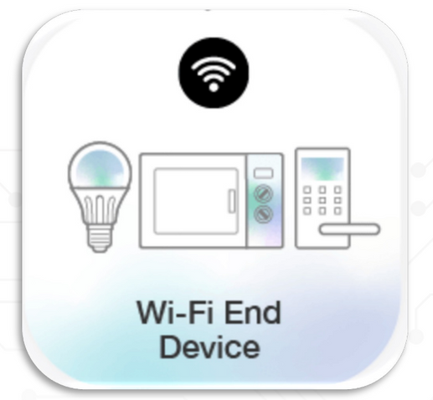

WIFI
• Truy cập trực tiếp vào Internet
• Áp dụng rộng rãi và sẵn có
• Băng thông cao
• Thiết bị cắm tường? Xin chào Wi-Fi 6!!
Thread
• Cấu trúc liên kết lưới
• Tiêu thụ hiện tại thấp
• 300+ thiết bị trong một mạng duy nhất
• Yêu cầu TBR để kết nối với đám mây

Slide 11




WIFI End Device
Thread End Device
Các thiết bị nút cuối kết nối qua Thread • Cảm biến hoạt động bằng pin, khóa, công tắc, v.v.
Thiết bị nút cuối kết nối qua Wi-Fi
Wall powered electricals, Thiết bị gia dụng, Thiết bị truyền thông, Camera an ninh, v.v.
Thread Border Router
Matter Bridge
Thiết bị giao tiếp giữa Thread Network và Wi-Fi Network • Loa thông minh, hub, Media Gateways, v.v.
Thiết bị để kết nối các mạng hiện có như BLE-Mesh, Zigbee, v.v. vào Matter • Dịch sang mô hình dữ liệu quan trọng

Slide 12
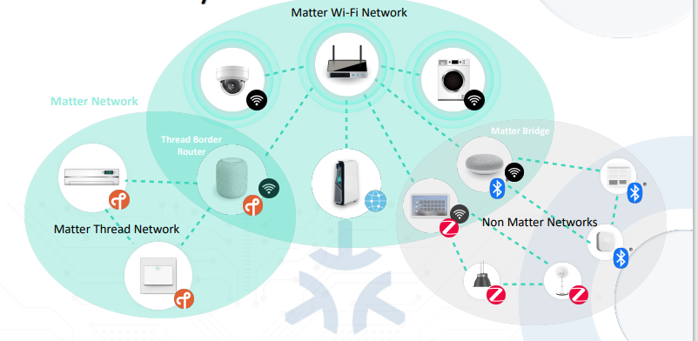
Matter Eco-system

Slide 13
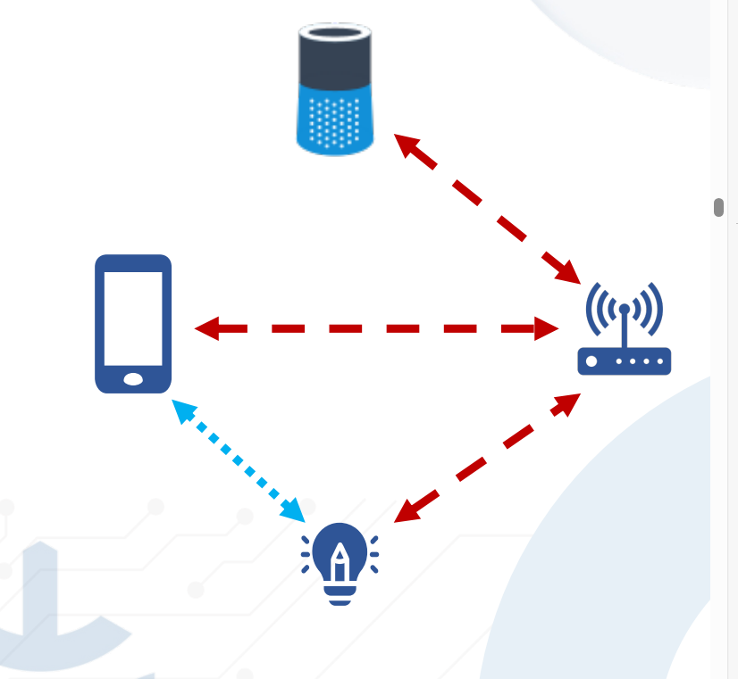
Role of BLE
Sử dụng Bluetooth LE chủ yếu để khám phá và cung cấp thiết bị.
On-boarding of the device to Matterxx
Bluetooth LE được sử dụng để ủy thác một thiết bị mới vào mạng bằng bộ điều khiển Matter
Bluetooth LE KHÔNG được sử dụng cho giao tiếp giữa thiết bị với thiết bị hoặc thiết bị để điều khiển giao tiếp sau khi quá trình vận hành hoàn tất

Slide 14
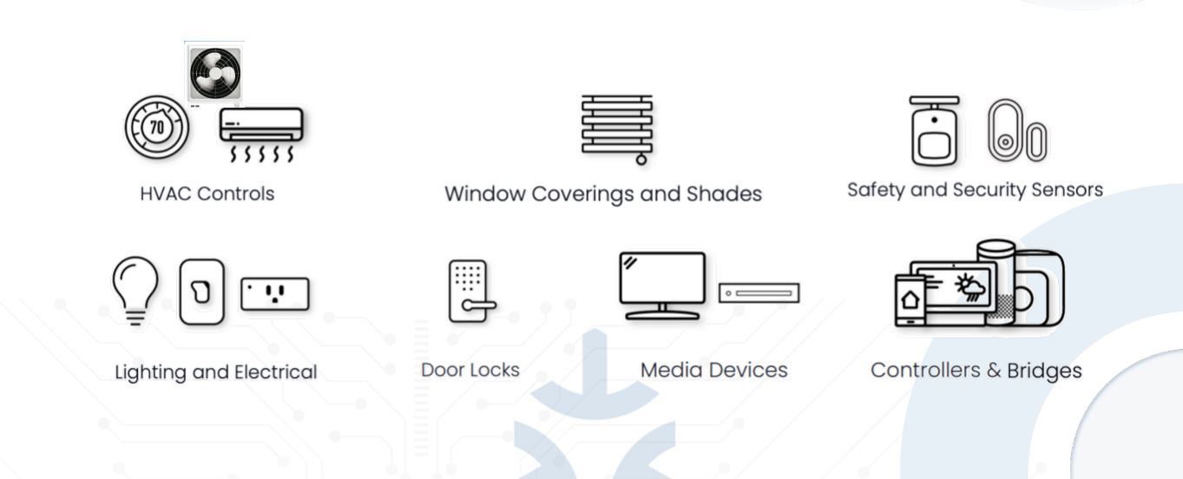
Device in V1.1

Slide 15
03-Mô hình dữ liệu Matter
Technologies that made IoT possible

Slide 16
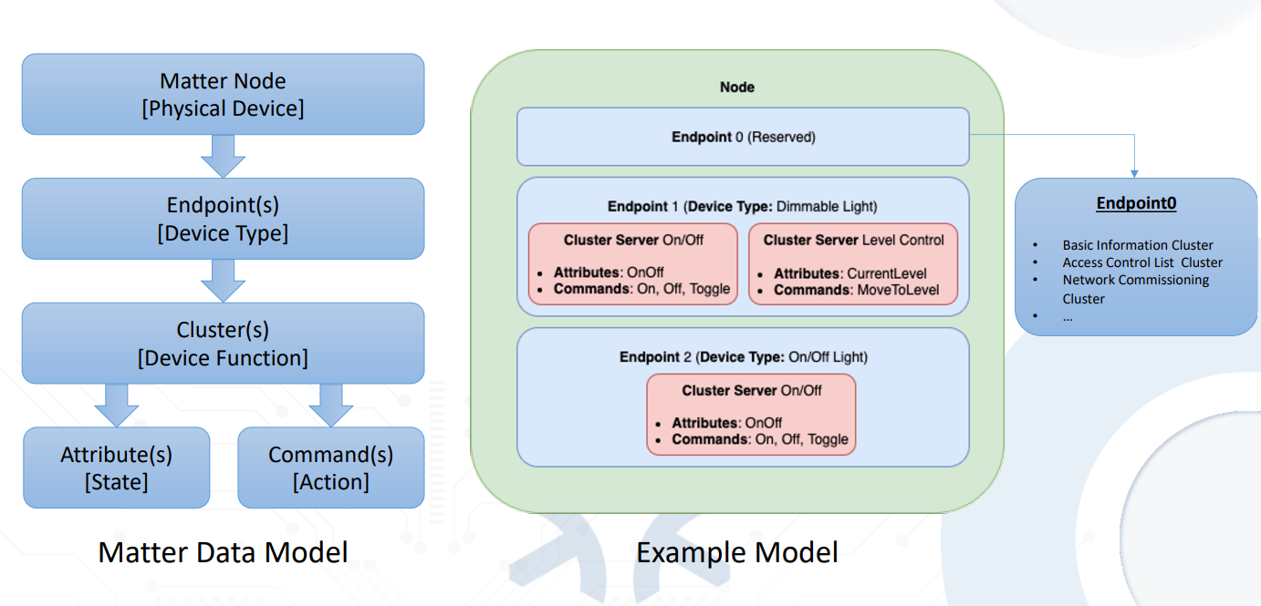
Matter Data model

Slide 17
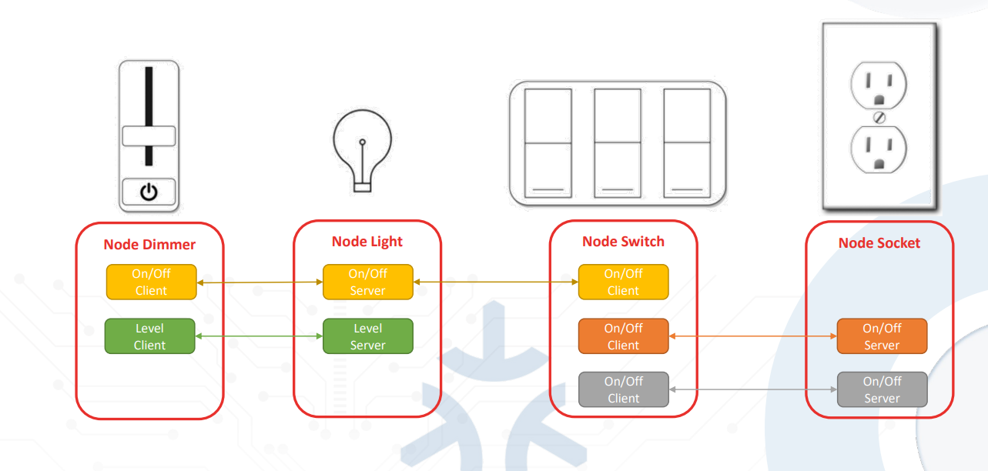
Clien-Server Clusters

Slide 18
04-Các tính năng chính
Các tính năng chính
Multi-Admin, Device-2- Giao tiếp thiết bị, Bảo mật

Slide 19
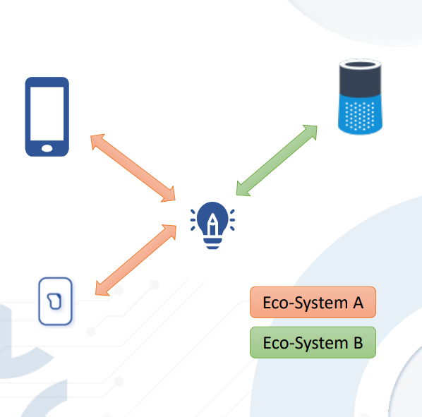
Multi-Admin Support
Đa quản trị viên là một tính năng nền tảng trong Matter cung cấp khả năng tương tác
Các thiết bị Matter tham gia vào nhiều hệ sinh thái cùng một lúc.
Người dùng có thể kiểm soát thiết bị nào họ chia sẻ với hệ thống nào ở cấp độ cá nhân và có thể dễ dàng thêm nhiều thiết bị vào một hệ sinh thái mới để thử trải nghiệm mới

Slide 20
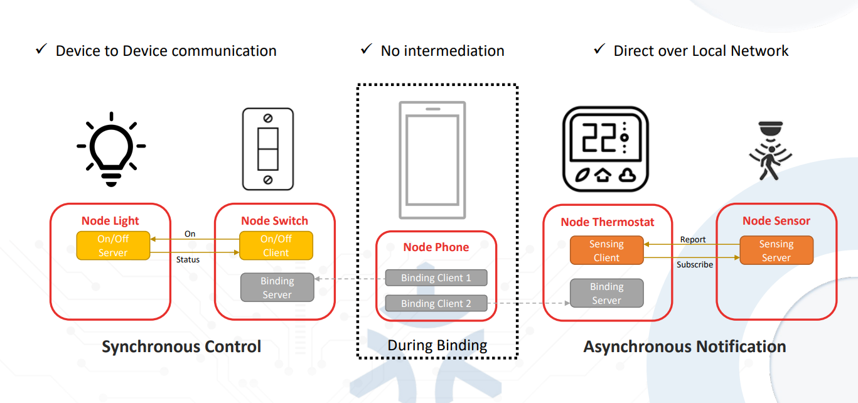
Device to Device

Slide 21



Mô hình bảo mật dữ liệu Matter
Distributed Compliance Ledger(DCL)
Cho phép Liên minh Tiêu chuẩn Kết nối (CSA) và Nhà cung cấp được ủy quyền xuất bản thông tin về thiết bị Matter của họ
Cơ sở hạ tầng khóa công khai (PKI)
Sử dụng chứng chỉ dựa trên ECDSA để ký và xác thực. Giao tiếp được mã hóa qua mạng
Danh sách kiểm soát truy cập (ACL)
Một danh sách chỉ định ai (NOC) có thể làm gì trên nút Matter này

Slide 22
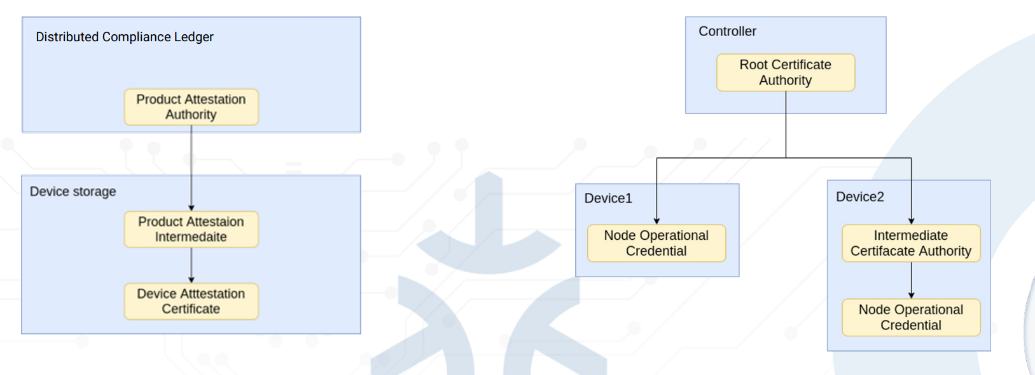
Mô hình bảo mật dữ liệu Matter

Slide 23
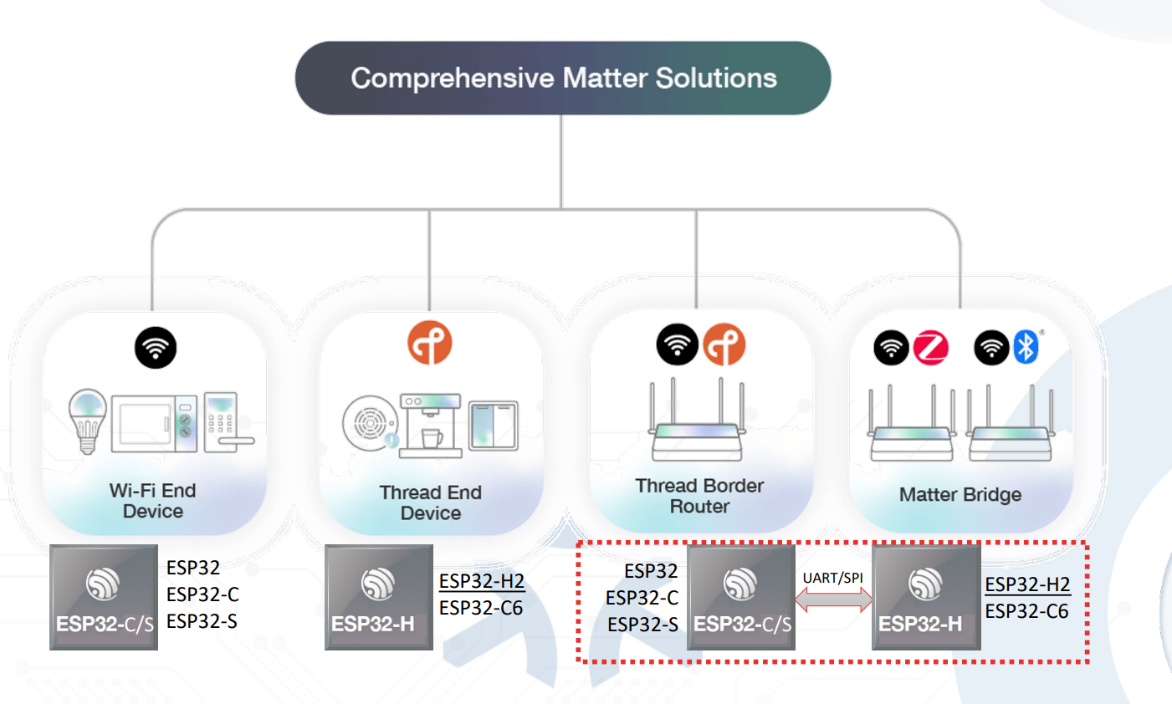
Espress Matter Products

Slide 24
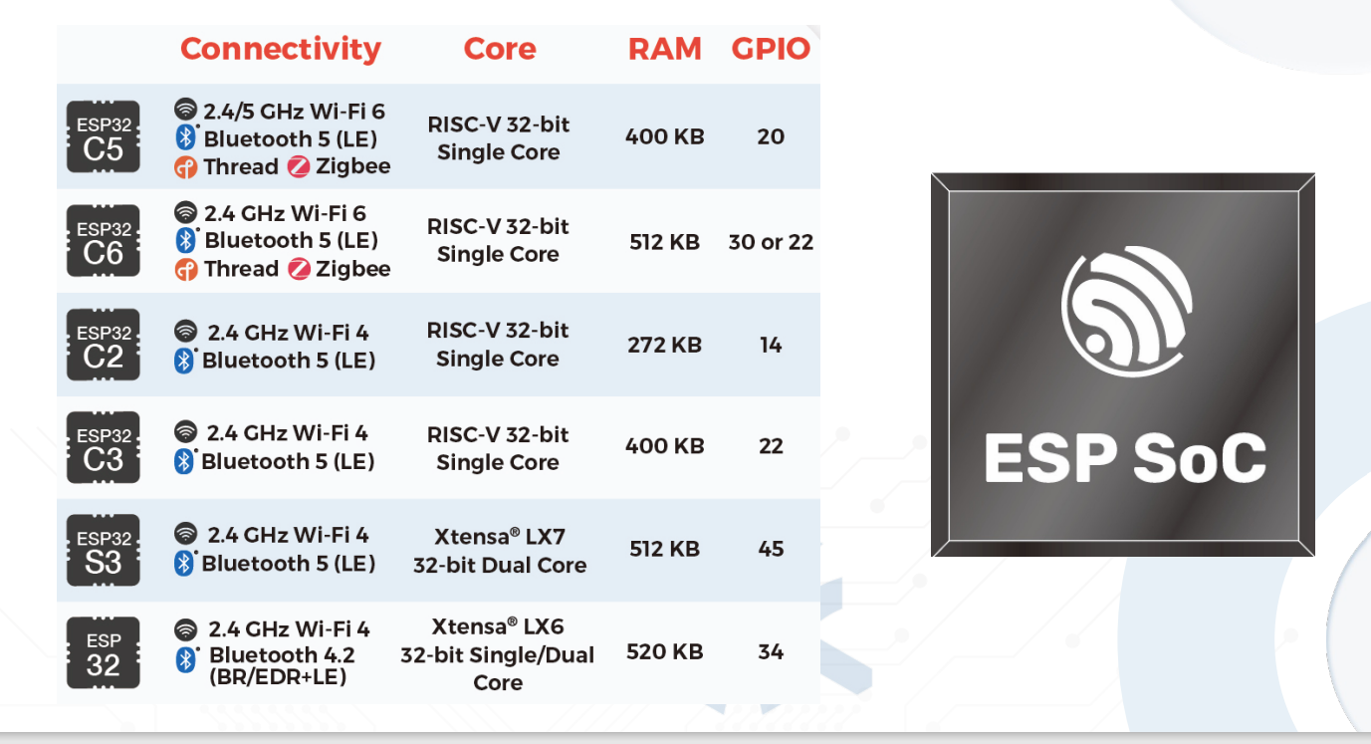
Matter over WIFI

Slide 25
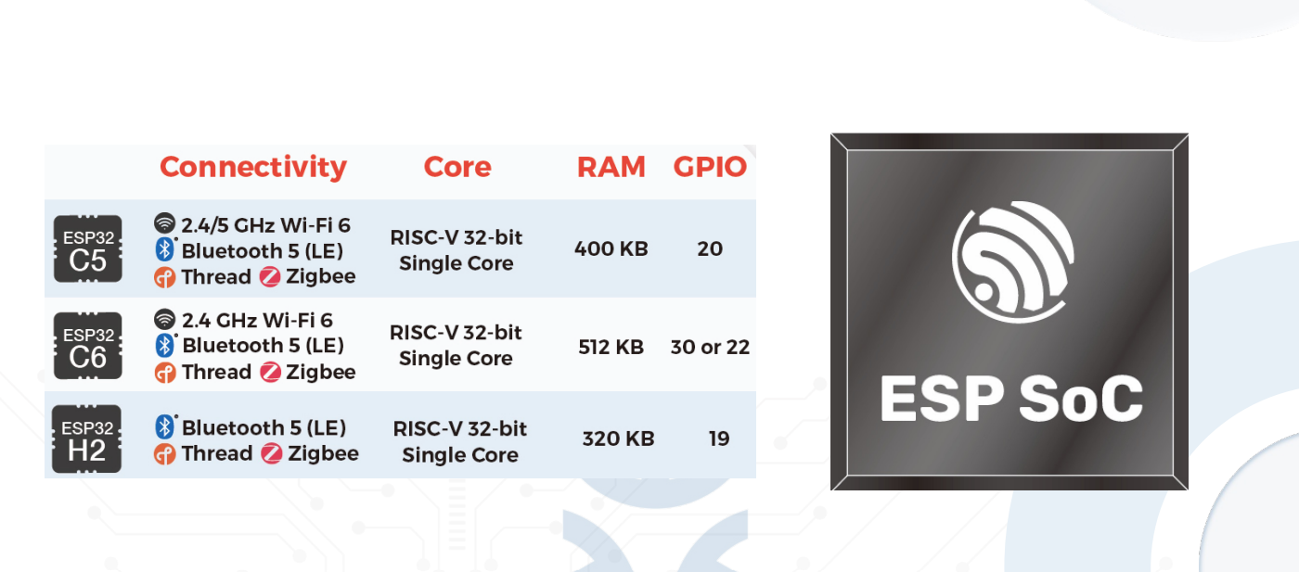
Matter over Thread

Slide 26
02- Chứng chỉ Matter .
Chứng nhận thiết bị

Slide 27
02- Chứng chỉ Matter .
Chứng nhận thiết bị
1
Quy trình chứng nhận Matter
2
Chứng thực và chứng chỉ thiết bị
3
Espressif’s DAC Pre-provisioning Service
4
Espressif giúp đơn giản hóa như thế nào

Slide 28
01
Quy trình
chứng nhận Matter

Slide 29
Tại sao chứng nhận Matter
Khả năng tương tác liền mạch giữa các thiết bị là một trong những mục tiêu chính của tiêu chuẩn Matter
Chứng nhận giúp đảm bảo tuân thủ đặc tả Matter do Liên minh Tiêu chuẩn Kết nối xác định và do đó khả năng tương tác
Chứng nhận và logo Matter trên sản phẩm giúp người tiêu dùng lựa chọn được sản phẩm được chứng nhận chính hãng

Slide 30
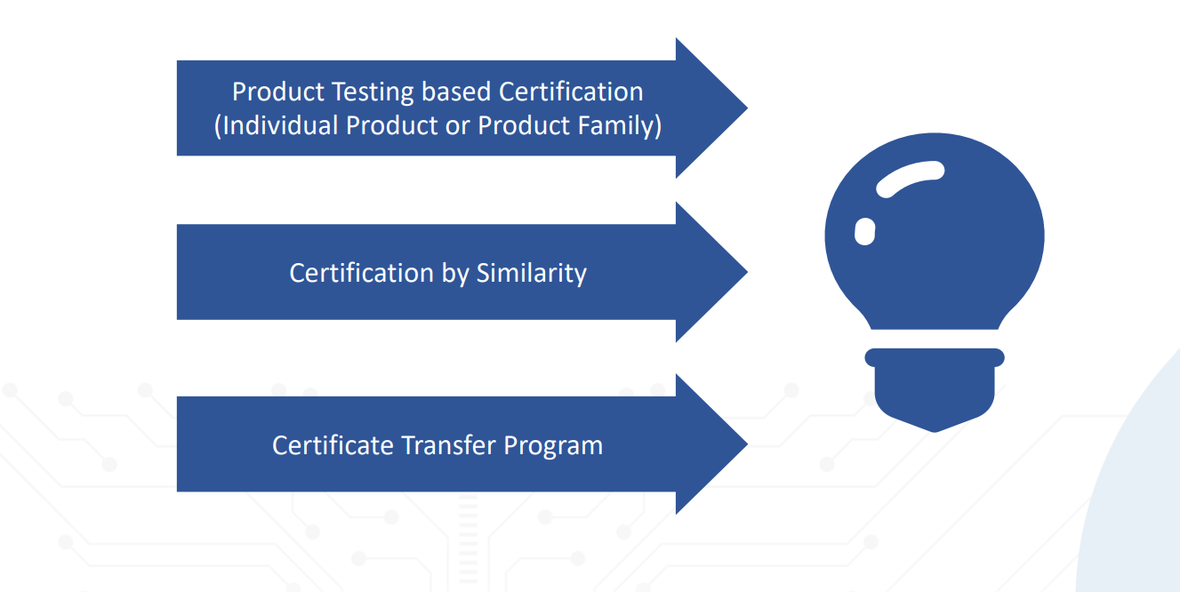
Các cách để có được chứng nhận

Slide 31
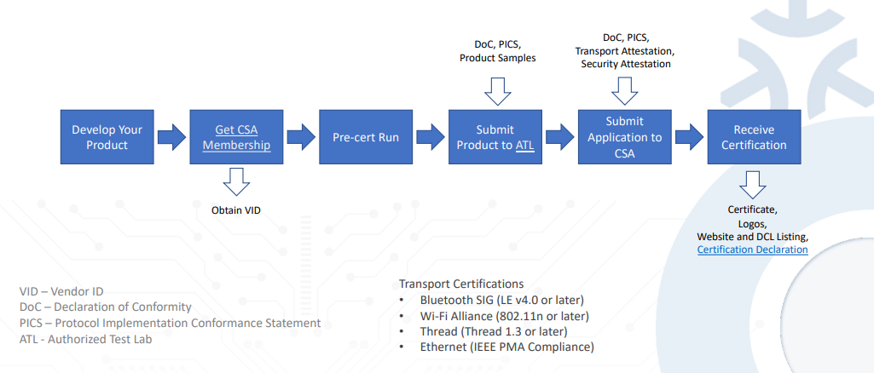
Tổng quan về quy trình chứng nhận dựa trên thử nghiệm sản phẩm

Slide 32
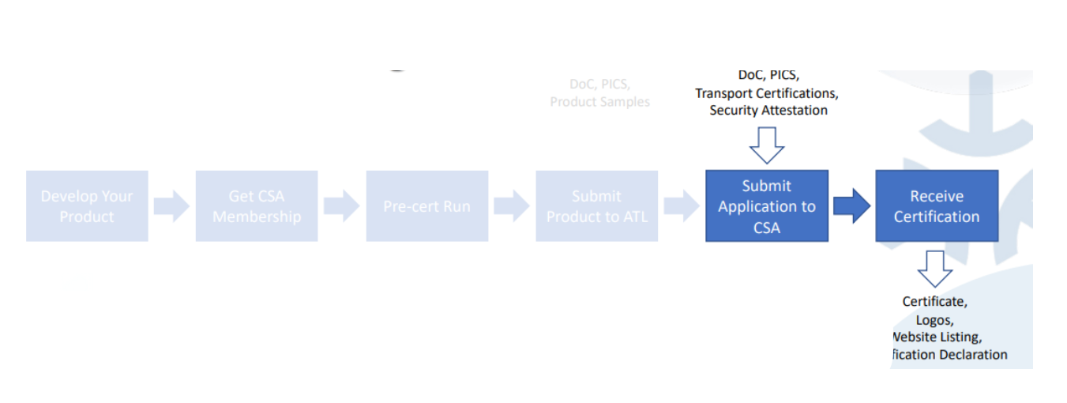
Chứng nhận bởi Similarity và
Chương trình chuyển tiếp chứng chỉ

Slide 33
Chương trình
chuyển tiếp chứng chỉ
Chứng nhận bởi Similarity
Thành viên Liên kết và Người áp dụng có thể áp dụng Tuyên bố chứng nhận để chuyển nhượng chứng chỉ cho các sản phẩm được chứng nhận bởi Ban tổ chức hoặc thành viên Người tham gia
Điều này là để tạo điều kiện cho việc dán nhãn trắng và tái xây dựng thương hiệu
Chỉ cho phép thay đổi bao bì, vỏ bọc và giao diện người dùng
Chứng nhận của Similarity tạo điều kiện cho các sản phẩm mới được chứng nhận bởi cùng một chủ sở hữu dựa trên sản phẩm được chứng nhận hiện có
Sản phẩm gốc phải chạy cùng một phần mềm Matter như của sản phẩm mới

Slide 34
02
Chứng thực và
Chứng chỉ thiết bị

Slide 35
Chứng thực chứng nhận - Ủy viên hoặc bất kỳ tổ chức nào có thể đảm bảo rằng thiết bị Matter mà họ đang nói chuyện đã đạt được chứng nhận Vấn đề có thể xác minh
Chứng thực thiết bị - Ủy viên hoặc bất kỳ tổ chức nào có thể đảm bảo rằng thiết bị Matter cụ thể mà họ đang nói chuyện được sản xuất chính hãng
Chứng thực phần mềm - Phiên bản phần mềm mà thiết bị Matter đang chạy, tuân thủ Matter (trong trường hợp nâng cấp OTA
Tất cả điều này có thể xác minh bằng mật mã và xảy ra mà không yêu cầu máy chủ tập trung
Mục tiêu
chứng thực

Slide 36
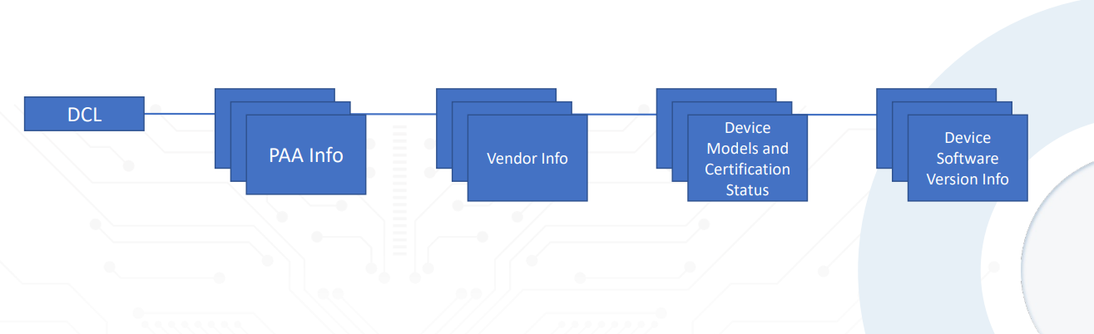
Distributed Compliance Ledger
Distributed Compliance Ledger là một cơ sở dữ liệu không tập trung và được bảo mật bằng mật mã
(The commission) và các thiết bị khác có thể đọc các mục DCL, xác minh tính xác thực và sử dụng nó làm gốc rễ của sự tin cậy cho các chứng thực khác nhau được yêu cầu

Slide 37
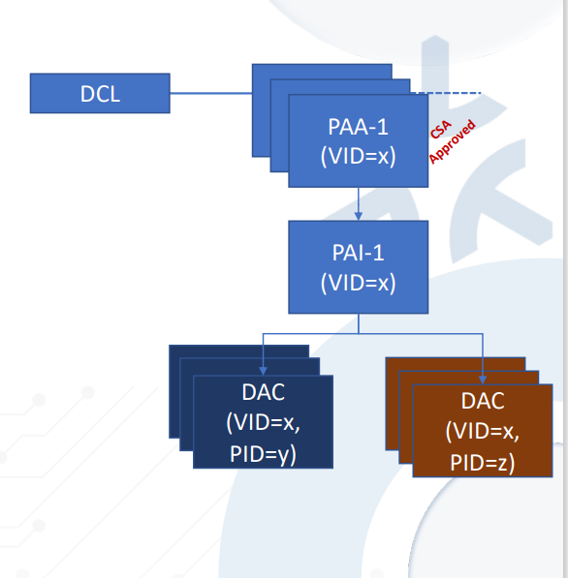
Chứng thực thiết bị PKI.
Chứng thực hoạt động bằng Mật mã PKI
Root of Trust bắt đầu với danh sách Chứng chỉ của Cơ quan chứng thực sản phẩm (PAA) có trong DCL
PAA là CA cấp một có thể ký Trung gian chứng thực sản phẩm (PAI
PAI CAs có thể ký Chứng chỉ chứng thực thiết bị (DAC) duy nhất cho mỗi thiết bị Matter
(The commissioner) và các thực thể khác hiện có thể thiết lập niềm tin vào thiết bị với DAC bằng DCL

Slide 38
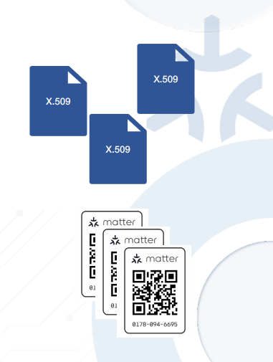
Yêu cầu sản xuất thiết bị
Mỗi thiết bị cần phải có một DAC được ký bằng PAA được CSA phê duyệt
DAC có khóa riêng hoạt động như một danh tính thiết bị chính và cần được bảo vệ
Ngoài ra, mỗi thiết bị cần được lập trình với một Mật mã duy nhất và Trình xác minh đi vào mã QR của thiết bị

Slide 39
03
Espressif’s DAC
Pre-provisioning Service

Slide 40

Cân nhắc sản xuất
Xây dựng cơ sở hạ tầng cung cấp DAC của riêng bạn có thể phức tạp và tốn thời gian
Nhà máy cần được bảo mật để có thể làm việc với tài liệu mật mã
PKI như một nền tảng dịch vụ có thể cung cấp DAC nhưng yêu cầu thiết lập thiết bị trong nhà máy sản xuất của bạn; Yêu cầu đầu tư trả trước và thời gian
Lập trình dữ liệu duy nhất có thể mất nhiều thời gian hơn cho từng thiết bị trên dây chuyền sản xuất

Slide 41
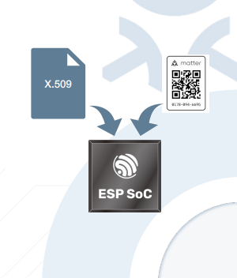
Dịch vụ cung cấp DAC của Espressif
Espressif là PAA được CSA phê duyệt và đã xây dựng cơ sở hạ tầng sản xuất và ký chứng chỉ an toàn
Espressif cung cấp Dịch vụ cung cấp trước DAC bằng cách sử dụng các mô-đun kết nối Espressif và SoC có thể được cung cấp trước với chứng chỉ DAC một cách an toàn trong nhà máy của Espressif

Slide 42
Dịch vụ cung cấp DAC của Espressif
Các mô-đun và SoC bị khóa để đảm bảo rằng khóa riêng DAC và dữ liệu nhạy cảm không thể được lấy bởi bất kỳ thực thể nào ngoại trừ phần mềm đáng tin cậy thực thi trên chip Espressif
Các mô-đun và SoC cũng được lập trình với mật mã và trình xác minh duy nhất có thể được sử dụng trong mã QR của thiết bị
Khách hàng nhận được các mô-đun được bảo mật, được cung cấp sẵn và cơ sở dữ liệu về ID mô-đun, chứng chỉ, mật mã và trình xác minh

Slide 43
04
Mô-đun ESP ZeroCode

Slide 44
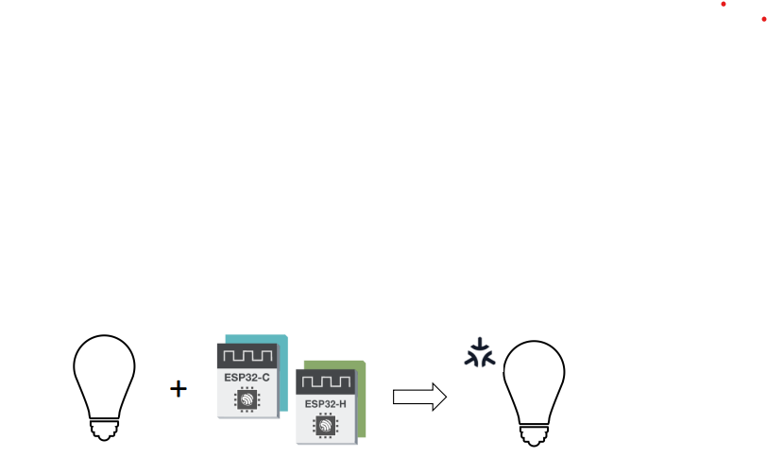
Mô-đun ESP ZeroCode
Điều gì sẽ xảy ra nếu tôi không muốn tự phát triển và xây dựng một thiết bị đơn giản như Công tắc thông minh, Đèn hoặc Bộ điều khiển rèm? Chứng nhận và sản xuất quá phức tạp đối với tôi

Slide 45
Mô-đun ESP ZeroCode
Mô-đun ESP ZeroCode là các mô-đun được chứng nhận Matter được lập trình sẵn, được cung cấp trước, có thể được sử dụng trực tiếp để xây dựng các thiết bị đầu cuối Wi-Fi hoặc Thread Matter
Mô-đun ESP ZeroCode là các mô-đun được chứng nhận Matter được lập trình sẵn, được cung cấp trước, có thể được sử dụng trực tiếp để xây dựng các thiết bị đầu cuối Wi-Fi hoặc Thread Matter
Mô-đun ESP ZeroCode hỗ trợ cả hai - Phụ kiện Matter over Wi-Fi và Matter over Thread

Slide 46
Lợi thế
Cách đơn giản nhất để tạo các thiết bị hỗ trợ Matter - Chỉ để tích hợp các mô-đun trong thiết bị của bạn
Chứng nhận Matterxx được duy trì bởi Espressif
Với Matter, không yêu cầu ứng dụng điện thoại tùy chỉnh và kỹ năng trợ lý giọng nói - một lần nữa giảm kỹ thuật
Hoạt động với tất cả các hệ sinh thái tương thích với Matter như Alexa, Google, Apple và Samsung và điều khiển thiết bị từ xa thông qua các ứng dụng của họ
Quản lý thiết bị và bảng điều khiển OTA cho tất cả các thiết bị
Kết nối đám mây ESP RainMaker tùy chọn

Slide 47
How can I Try Out?

Slide 48
05
Dịch vụ hỗ trợ
chứng nhận của Espressif

Slide 49
Dịch vụ hỗ trợ chứng nhận
Dịch vụ hỗ trợ chứng nhận vấn đề của Espressif giúp khách hàng thực hiện chứng nhận sản phẩm của họ được hưởng lợi từ kinh nghiệm chứng nhận vấn đề của Espressif
Espressif có thể làm việc với phòng thí nghiệm để hỗ trợ chứng nhận hoàn chỉnh cho các sản phẩm của khách hàng
Espressif có thể hỗ trợ khách hàng chạy thử nghiệm trước khi chứng nhận trong phòng thí nghiệm của Espressif để đảm bảo rằng sản phẩm vượt qua tất cả các bài kiểm tra
Khách hàng của Espressif có thể hưởng lợi từ giá chứng nhận được thương lượng trước từ ATL nếu họ muốn đi chứng nhận trực tiếp

